Slide 1
CỤC THU THẬP DỮ LIỆU VÀ ỨNG DỤNG CNTT THỐNG KÊ
TRUNG TÂM TIN HỌC THỐNG KÊ KHU VỰC II
GIỚI THIỆU
QUẢN LÝ VÀ GIÁM SÁT ĐIỀU TRA DÂN SỐ
VÀ NHÀ Ở GIỮA KỲ
NĂM 2024
Người trình bày: Lê Thanh Tùng
TP. Đà Lạt, tháng 3 năm 2024

Slide 2
Nội dung
1
Địa chỉ truy cập
2
Các chức năng chính của Web tác nghiệp.
3
Quy trình tạo tài khoản, phân quyền.
4
Thực hiện việc rà soát bảng kê địa bàn và danh sách hộ

Slide 3
Địa chỉ truy cập
https://dansogiuaky.gso.gov.vn
Các trình duyệt sử dụng
Google Chrome
Firefox Browser
Cốc cốc

Slide 4
Phương pháp điều tra
Điều tra viên (ĐTV) phỏng vấn trực tiếp các hộ có trong danh sách được phân công.
01
Câu hỏi và trả lời được ghi vào phiếu điện tử, được cài đặt trên máy tính bảng hoặc điện thoại thông minh của ĐTV.
02
03
ĐTV hoàn thành phần phỏng vấn ngay tại địa chỉ của hộ

Slide 5
Quy trình xử lý thông tin
Thông tin sau phỏng vấn hoàn thành sẽ được gửi về máy chủ của Tổng Cục Thống kê.
01
Dữ liệu được kiểm tra, nghiệm thu bởi giám sát viên (GSV) các cấp: cấp huyện; cấp Tỉnh và cấp Trung ương.
02
03
Dữ liệu hoàn chỉnh sẽ được tổng hợp ra các báo cáo.

Slide 6
Danh sách chức năng chính quản lý và giám sát
1. Văn bản – Tài liệu.
2. Quản lý danh sách nền.
3. Giám sát, tra cứu, thống kê tiến độ.
4. Kiểm tra, duyệt để hoàn thành địa bàn.
5. Tiện ích/ Tổng hợp một vài chỉ tiêu trên dữ liệu.
6. Xuất dữ liệu.

Slide 7
Văn bản – Tài liệu

Slide 8
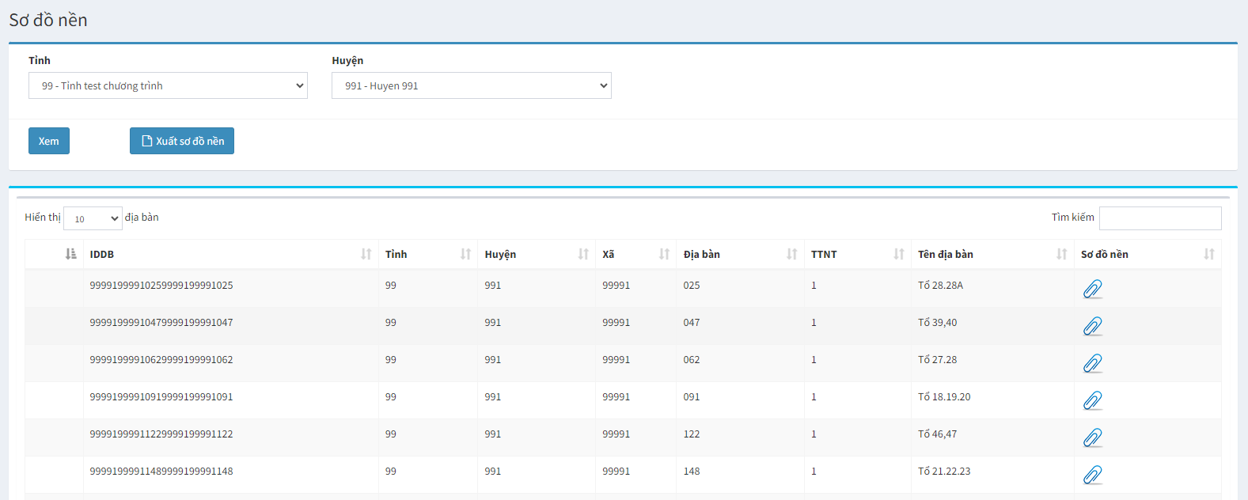
Danh sách nền – Sơ đồ nền
1
2

Slide 9
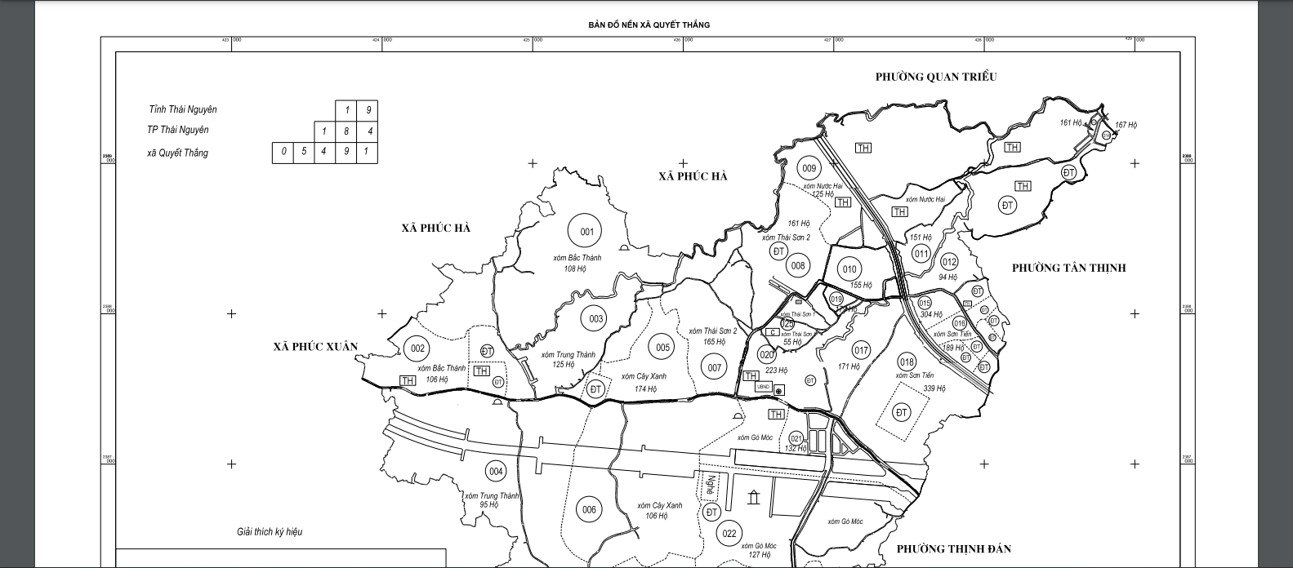
Danh sách nền – Sơ đồ nền

Slide 10
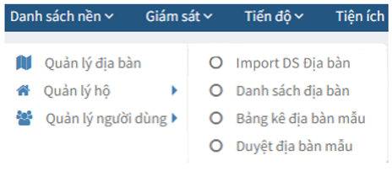
Danh sách nền – Địa bàn điều tra
1. Cập nhật danh sách địa bàn từ file Excel
2. Hiệu chỉnh thông tin địa bàn
3. Duyệt địa bàn mẫu

Slide 11
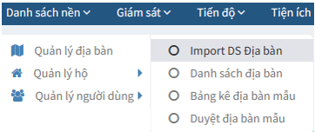
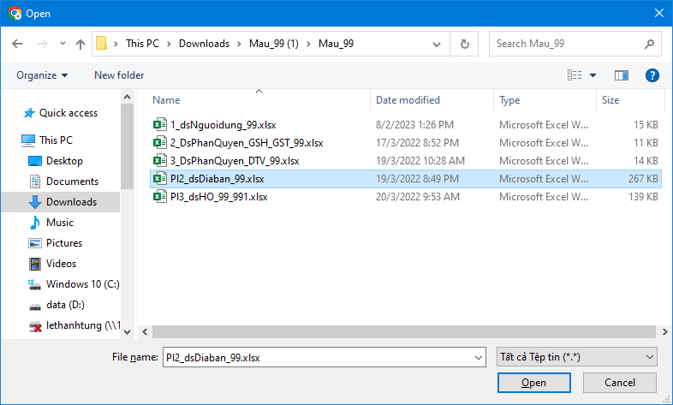
Danh sách nền – Địa bàn điều tra – Import DS địa bàn
Chọn rồi chọn file DS địa bàn đã nhập tin theo đúng quy định
Chọn để mở DS địa bàn
Chọn tiếp nút để mở DS địa bàn từ máy tính lên hệ thống.

Slide 12
Chi tiết Import địa bàn

Slide 13
Lưu ý
- Nhập số liệu bắt đầu từ dòng thứ 5
- Từ cột (1) ➔ cột (16) để định dạng text sau đó mới nhập dữ liệu. Nhập đủ số trường ký tự như sau:
+ Cột (2)-MaTinh: 02 ký tự;
+ Cột (3)-MaHuyen: 03 ký tự;
+ Cột (4)_MaXa: 05 ký tự;
+ Cột (5)- MaDiaBan: 03 ký tự;

Slide 14
Danh sách nền – Địa bàn điều tra – Duyệt địa bàn
- Chức năng do giám sát cấp TW thực hiện. Duyệt địa bàn mẫu theo Tỉnh.
- Khi tỉnh đã duyệt ĐB mẫu thì sẽ không import lại được danh sách ĐB.
- GSV tỉnh sẽ Duyệt hoặc Bỏ duyệt từng địa bàn được chọn mẫu
- Nếu muốn import lại DS địa bàn mẫu thì GSV phải bỏ duyệt của tỉnh

Slide 15
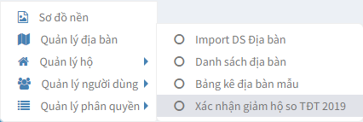
Danh sách nền – Địa bàn điều tra – Xác nhận giải trình giảm hộ
Xác nhận giải trình

Slide 16
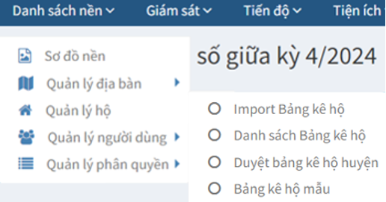
Danh sách nền – Danh sách hộ của địa bàn điều tra
1. Import bảng kê hộ từ file excel sau khi đã rà soát.
2. Chọn mẫu hộ (GSV TW)
3. Xem/hiệu chỉnh bảng kê hộ sau khi import.
4. Xem/Xuất Excel bảng kê hộ giao ĐTV lấy về thiết bị điều tra.

Slide 17
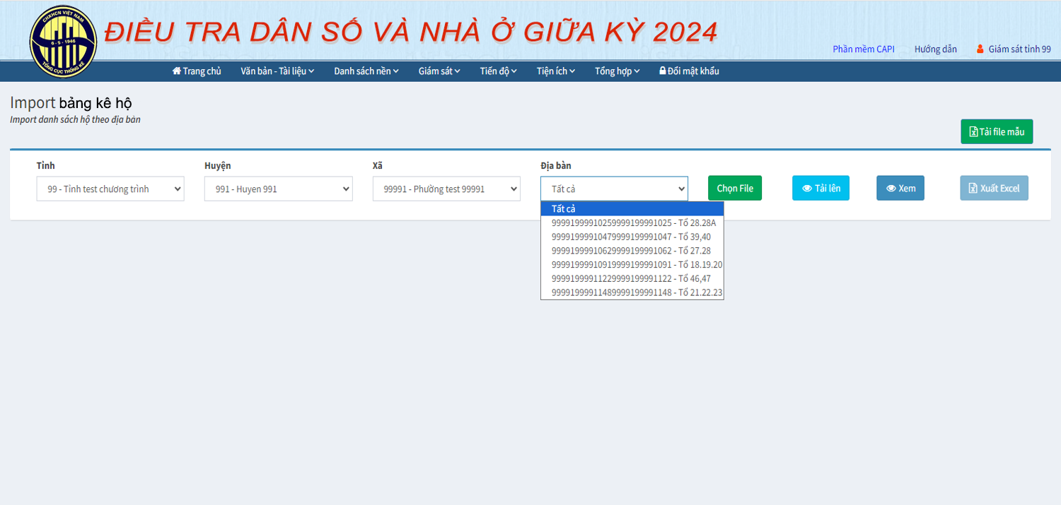
Danh sách nền – Quản lý hộ - Import bảng kê hộ
1
2
3

Slide 18
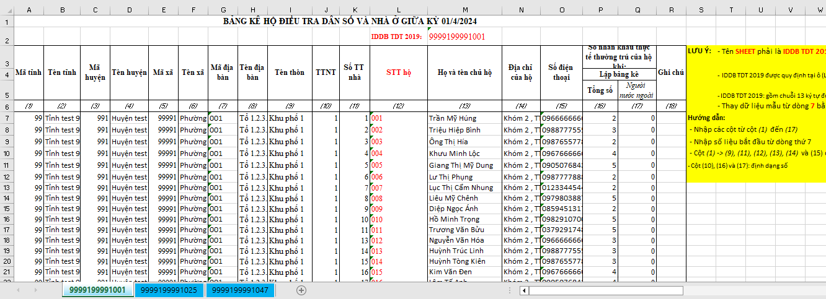
Danh sách nền – Quản lý hộ - Import bảng kê hộ

Slide 19
Lưu ý
Cột (1) ➔ (18) để định dạng text sau đó mới nhập dữ liệu. Nhập đủ trường ký tự như sau:
- Nhập số liệu bắt đầu từ dòng thứ 7
+ Cột (1)-MaTinh : 02 ký tự;
+ Cột (3)-MaHuyen: 03 ký tự;
+ Cột (5)-MaXa: 05 ký tự;
+ Cột (7)-MaDiaBan; Cột (12)-STT Ho : 03 ký tự;
+ Cột STT Nhà nhập ký tự;
(Tên Sheet phải là IDDB TĐT 2019)

Slide 20
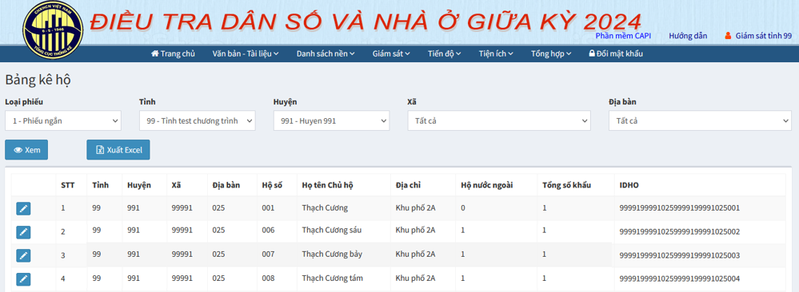
Danh sách nền – Danh sách hộ - Xác định hộ nước ngoài

Slide 21
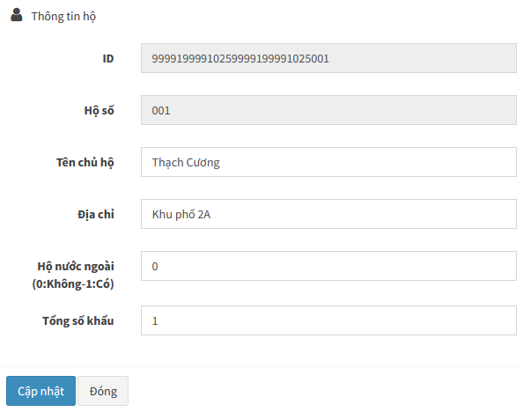
Danh sách nền – Danh sách hộ - Cập nhật hộ nước ngoài

Slide 22
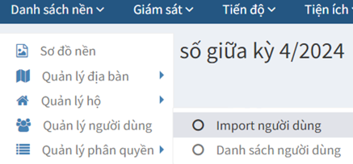
Danh sách nền - Quản lý người dùng
1. Import danh sách người dùng vào hệ thống.
2. Import danh sách phân quyền cho giám sát viên các cấp.
3. Cập nhật danh sách người dùng.
4. Cập nhật danh sách phân quyền giám sát viên.
5. Cập nhật phân quyền điều tra viên.

Slide 23
Danh sách nền – Quản lý người dùng - Import người dùng
- Chọn nút để tải file mẫu hướng dẫn
- Chọn file cần import, rồi nhấn nút Tải lên, sau đó nhấn nút Xem để kiểm tra danh sách người dùng mới import vào. Nhấn nút Xuất excel để xuất Danh sách người dùng ra tập tin excel.

Slide 24
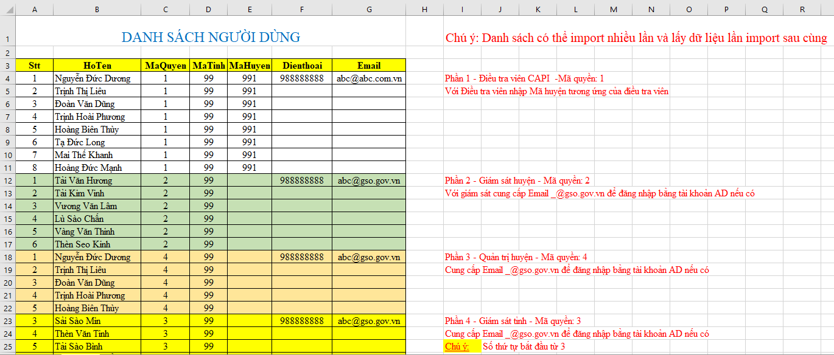
Danh sách nền – Quản lý người dùng - Import người dùng

Slide 25
Lưu ý
1. Cột 1: số thứ tự ( chương trình tự tạo Tài khoản tương ứng mã quyền và số thứ tự – ví dụ: Stt = 2, MaQuyen = 1, MaTinh = xx thì TaiKhoan: DTVxx002)
2. Cột 2: nhập họ tên (định dạng text)
3. Cột 3: mã quyền; (DTV: 1; GSH: 2; QTH: 4; GST: 3; GSV:5)
4. Cột 4: mã tỉnh, nhập đủ 2 ký tự (định dạng text)
5. Cột 5: nhập mã huyện đối với người dùng là Điều tra viên
6. Cột 6: nhập điện thoại nếu có
7. Cột 7: nhập địa chỉ email nếu có
(Đăng nhập tài khoản AD phải có Email : __@gso.gov.vn)

Slide 26
Quy tắc đặt tên cho người dùng các cấp
Quyền giám sát | Tài khoản | Giải thích
Giám sát cấp TW | GSV00001 | 3 ký tự đầu: do chương trình quy định (tùy thuộc theo quyền). 2 ký tự tiếp theo: là mã tỉnh; giám sát cục có mã tỉnh là 00. 3 ký tự cuối: số thứ tự (là duy nhất trong 1 quyền)
Quản trị cấp tỉnh | GSTxx001
Giám sát cấp tỉnh | GST10003
Quản trị cấp huyện | QTH10001
Giám sát cấp huyện | GSH10001
Điều tra viên CAPI | DTV10001

Slide 27
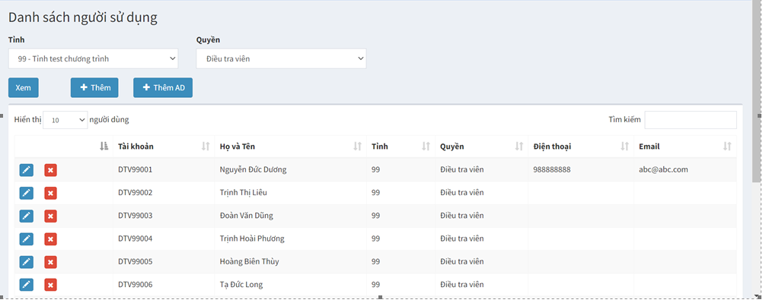
Danh sách nền – Quản lý người dùng – Danh sách người dùng

Slide 28
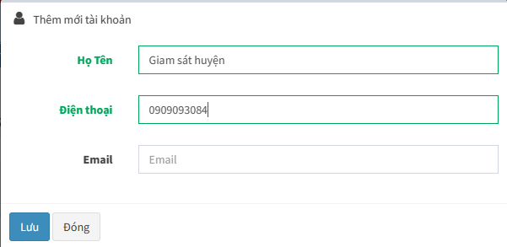
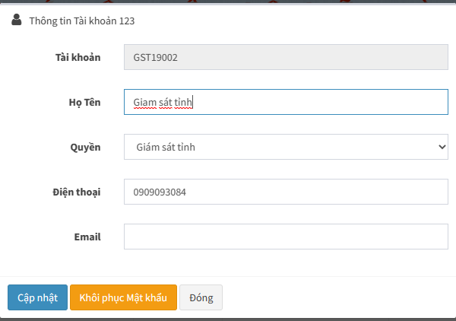
Thêm, sửa, xóa người dùng
Để thêm mới 1
tài khoản
Để sửa thông tin
tài khoản
Để xoá tài khoản

Slide 29
Quản lý phân quyền - Import phân quyền giám sát

Slide 30
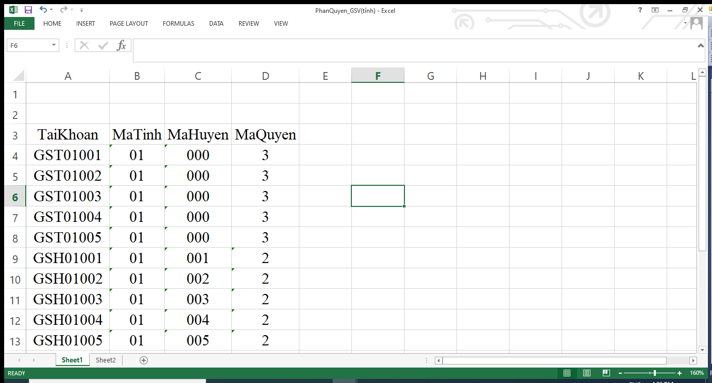
Quản lý phân quyền - Import phân quyền giám sát
1. Cột 1: tài khoản của giám sát viên
2. Cột 2: mã tỉnh, nhập đủ 2 ký tự (định dạng text)
3. Cột 3: mã huyện, nhập đủ 3 ký tự (định dạng text)
4. Cột 4: mã quyền; (GSH: 2; QTH: 4; GST: 3;)

Slide 31
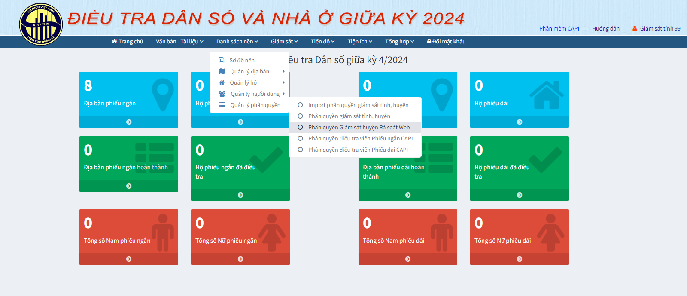
Quản lý phân quyền - Phân quyền giám sát huyện rà soát hộ

Slide 32
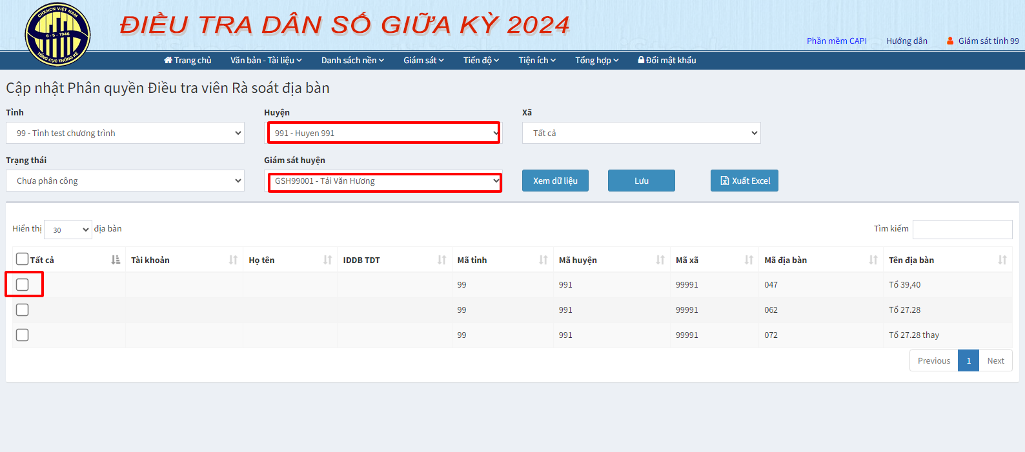
Quản lý phân quyền - Phân quyền giám sát huyện rà soát hộ
1
2
4
3

Slide 33
Quản lý phân quyền - Phân quyền giám sát huyện rà soát hộ
1. Người dùng có thể thêm mới hoặc xóa phân quyền địa bàn cho tài khoản GSH
2. Người dùng có thể Chọn/ Bỏ chọn Tất cả để phân quyền toàn bộ danh sách địa bàn theo đơn vị hành chính đã chọn.
Chú ý: Xoá phân quyền tài khoản bỏ check và chọn Giám sát huyện là Tất cả ➔ Lưu
- Sau khi thêm mới bằng cách chọn Tài khoản GSH đánh dấu chọn ô Check cột 1, người dùng nhấn nút Lưu, chương trình sẽ xuất thông báo Lưu thành công

Slide 34
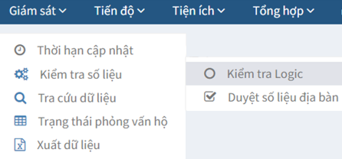
Chức năng giám sát
1. Theo dõi tiến độ điều tra/ Tra cứu dữ liệu/ Xem trạng thái hộ
2. Kiểm tra logic theo địa bàn.
3. Duyệt địa bàn điều tra sau khi đã sửa hết lỗi/ Xuất dữ liệu vi mô

Slide 35
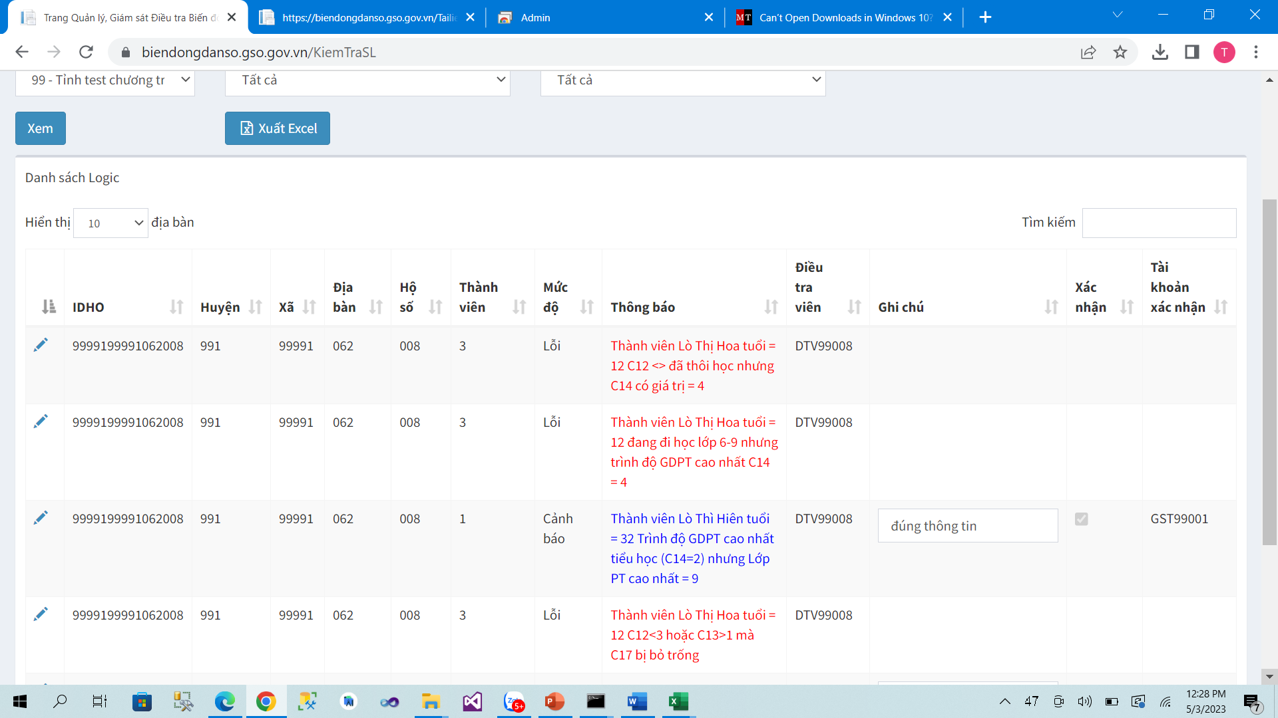
Giám sát – Kiểm tra số liệu - Kiểm tra, sửa logic

Slide 36
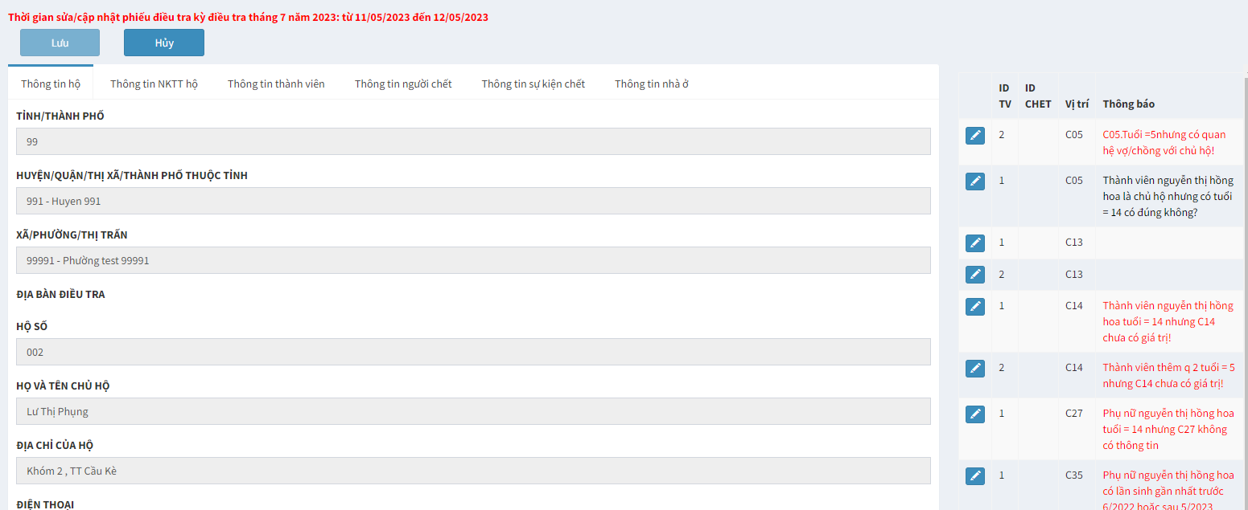
Giám sát – Kiểm tra số liệu - Kiểm tra, sửa logic

Slide 37
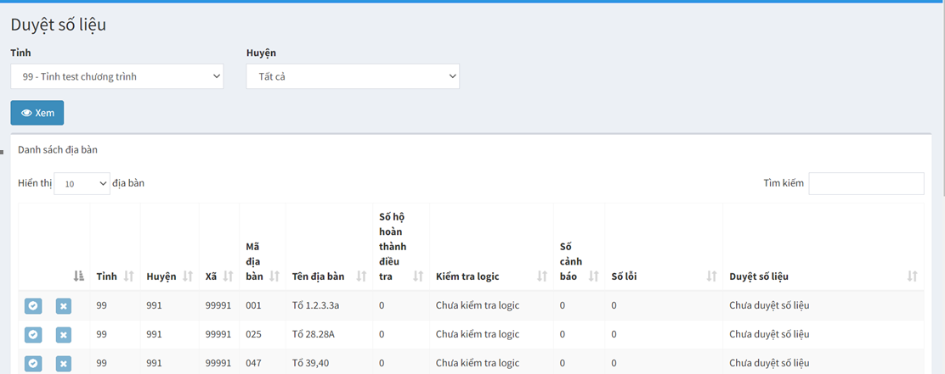
Giám sát – Kiểm tra số liệu - Kiểm tra, duyệt địa bàn

Slide 38
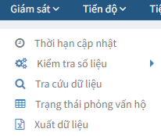
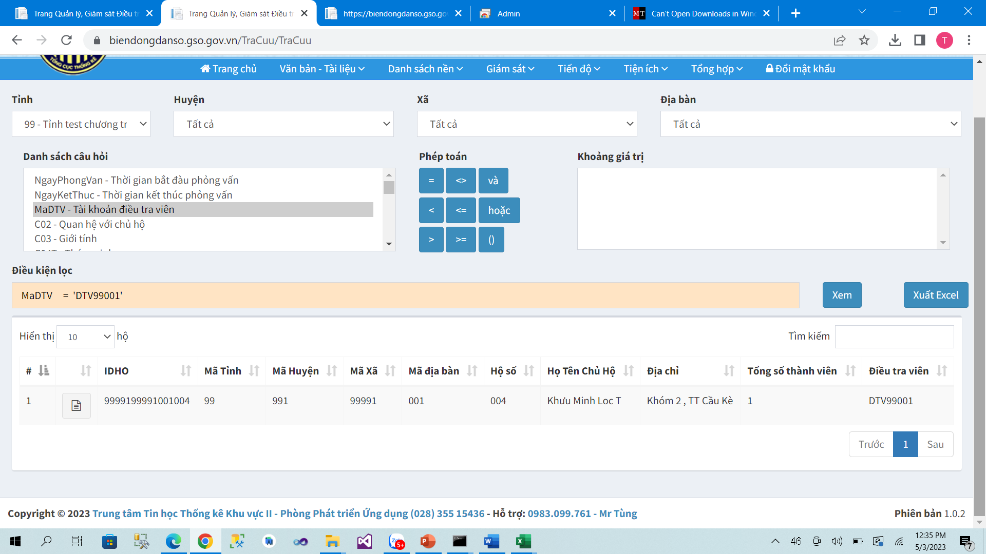
Giám sát - Tra cứu dữ liệu

Slide 39
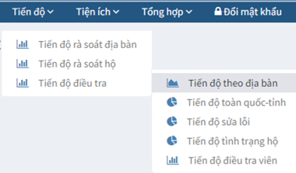
Tiến độ
1. Tiến độ điều tra.
2. Tiến độ toàn quốc - Tỉnh.
3. Tiến độ sửa lỗi, duyệt.
4. Thống kê tiến độ điều tra viên.

Slide 40
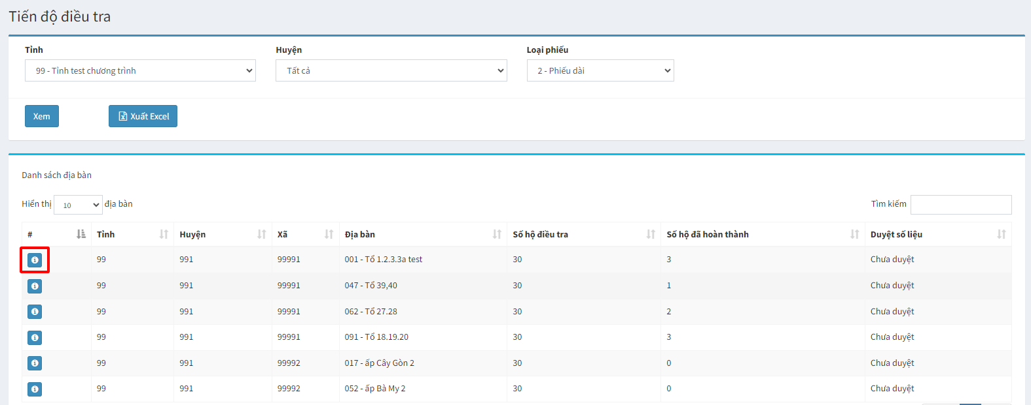
Tiến độ - Tiến điều tra - Tiến độ theo địa bàn

Slide 41
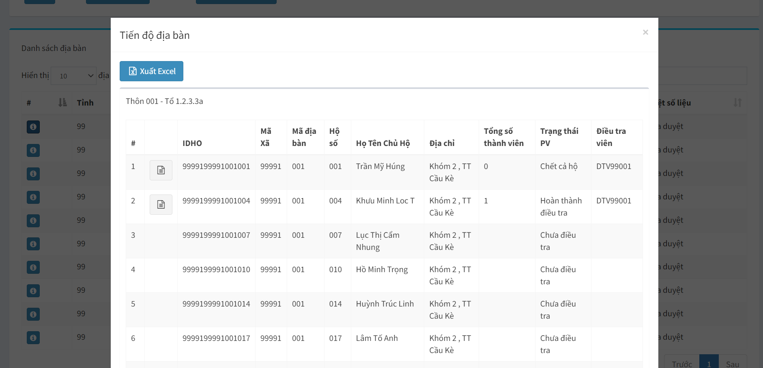
Tiến độ - Tiến điều tra - Tiến độ theo địa bàn - Chi tiết tiến độ địa bàn

Slide 42
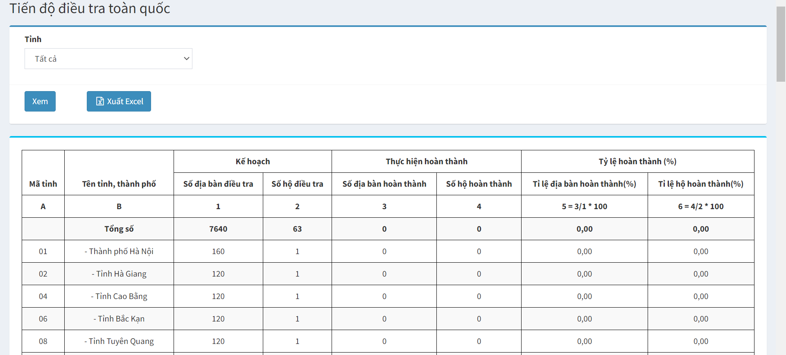
Tiến độ - Tiến điều tra - Tiến độ toàn quốc/Tỉnh

Slide 43
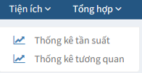
Tiện ích

Slide 44
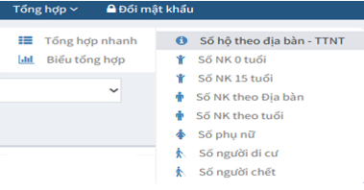
Khai thác/tổng hợp nhanh một số chỉ tiêu trên số liệu
1. Thống kê số hộ theo địa bàn; Thành thị/Nông thôn.
2. Thống kê số nhân khẩu theo điều tra viên.
3. Thống kê số nhân khẩu từ 0 tuổi theo giới tính.
4. Thống kê số người di cư/ người chết.

Slide 45
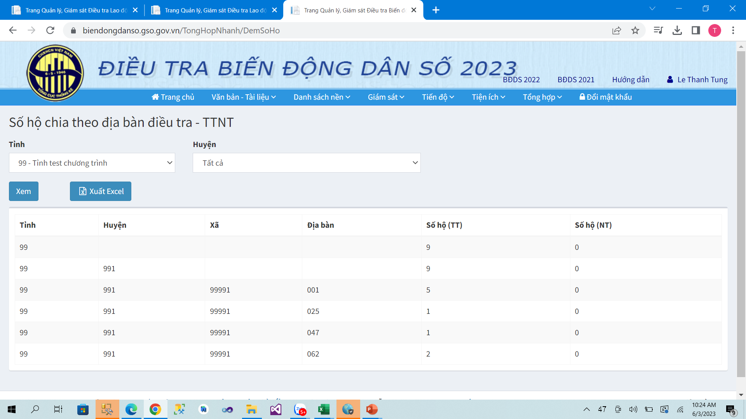
Tổng hợp nhanh - Số hộ chia theo địa bàn điều tra - TTNT

Slide 46
Trợ giúp
- Thông tin liên hệ để được hỗ trợ:
Trung tâm Tin học thống kê khu vực II
Phòng Phát triển ứng dụng : (028) 335 15436
Liên hệ hỗ trợ: 0983 099 761 (Mr Tùng)

Slide 47
TRÂN TRỌNG CẢM ƠN!

